Slide 1
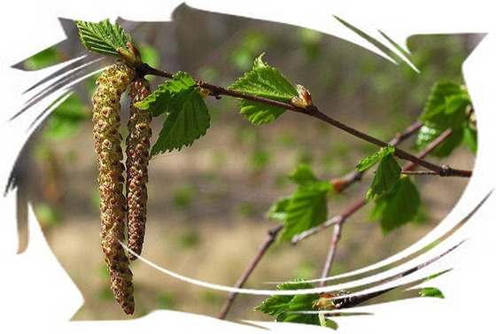
Береза-символ России
Авторы: Судакова Т.М.
Бондаренко Е.А.
Новосибирск 2023
Муниципальное автономное образовательное учреждение
г. Новосибирска Лицей №159. Дошкольное отделение « Солнечный город»

Slide 2
«Без березы не мыслю России,-
Так светла по-славянски она,
Что, быть может, в столетья иные
От березы - вся Русь рождена»

Slide 3
Цель : развивать чувства патриотизма и любви к Родине.
Задачи:
-расширять знания детей о русской березе как символе России;
-развивать познавательный интерес.

Slide 4
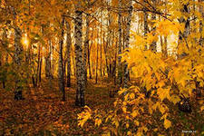
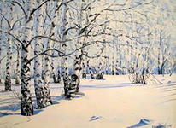
Береза в разное время года
Осенью в золотом убранстве
Зимой – сверкающая в ажурном инее

Slide 5
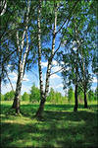
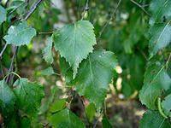
Весной - ослепительно белая на фоне зеленой травы
Летом – длинокосая, кудрявая

Slide 6
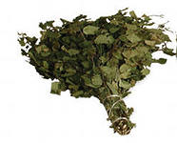
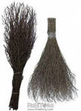
Березовая метелка наведет порядок в доме , а ароматный березовый веник полезен для чистоты тела

Slide 7
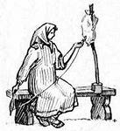
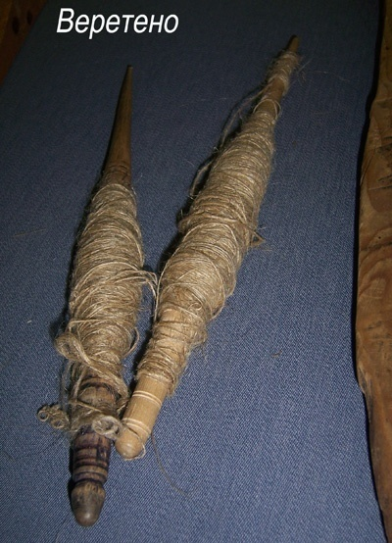
Старинные русское ремесло : прядение , ткачество.
Самопрялку с крутящимся колесом, и легкое веретено делали из березовой древесины.

Slide 8
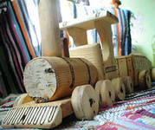
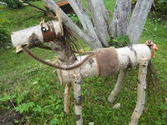
Из березовой древесины дедушки с удовольствием мастерили игрушки для внуков

Slide 9
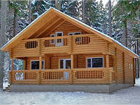
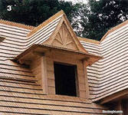
Из березовой древесины изготавливали березовые дощечки, которыми покрывали крыши

Slide 10
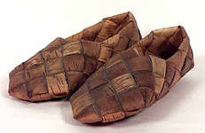
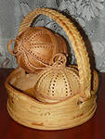
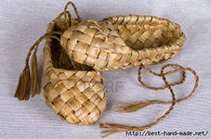
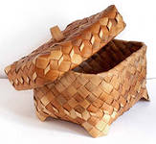
Из бересты плели лапти и мастерили красивые шкатулки, на ней писали.

Slide 11
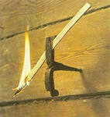

Основным светилом на Руси были березовые лучины. Они горели долго и почти без копоти и искр

Slide 12

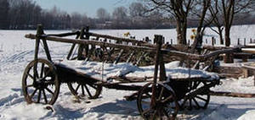
Из березовой коры изготавливают деготь, который используют для смазывания колес телег и тарантасов, чтобы они не скрипели и хорошо вращались

Slide 13
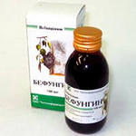
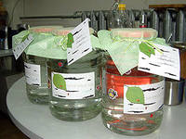
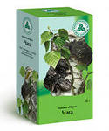
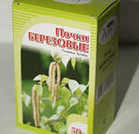
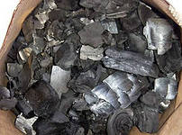
Береза-дивный лекарь
Целебные свойства березы –в ее распустившихся почках и в душистых клейких листьях . Их отвар принимают при болезни почек, печени, легких . Березовый деготь лечит кожные заболевания. А березовый сок - живительный и вкусный напиток.

Slide 14
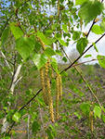
Приметы
1.Соловей запевает , когда может напиться росы с березового листа.
2.Если с березы течет много соку, то быть лету дождливым.
3.Если в начале октября лист с березы не упал- снег ляжет поздно.
4.Если березовые ветки бросить на огородные грядки- не будет гусениц на капусте.
5.Лопаются сережки у березки - время сеять хлеб.
6.Овес сей, когда береза распускается.
7.Береза перед ольхой лист распускает
к сухому лету, если ольха вперед - к
мокрому.

Slide 15
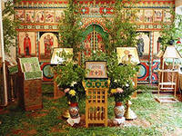

С давних пор береза была образом России. Ветвями березы украшают церкви и жилища в День Святой Троицы

Slide 16
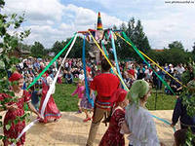
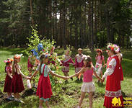
Праздник «Русской березы» празднует на Троицу русский народ. Березку украшают цветными лоскутками, пряниками, конфетами. Вокруг березки водят хороводы, играют, пляшут.

Slide 17
Поэты воспели березку в стихах
Береза-символ России
Береза –символ России,
Сокровище русской земли.
Веками ей песни дарили,
Признанья стихами в любви.
Береза-символ России.
Царица русских полей.
Она средь невест всех красивей
Величественней и белей.
Шелестом листьев березы
Шепчет Россия нам.
Весной святой родины слезы
Бегут у берез по стволам.
Береза-символ России,
Печаль в ней и радость земли,
Веками ей песни дарили,
С поклоном к березе все шли.
Г.Садовая

Slide 18
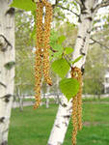
Русская березка
Люблю березку русскую,
То светлую, то грустную,
В белом сарафанчике.
С платочками в карманчиках.
С красивыми застежками,
С зелеными сережками.
Люблю ее, нарядную,
Родную, ненаглядную.
То ясную, кипучую.
То грустную, плакучую.
Люблю березку русскую.
Она всегда с подружками,
Под ветром низко клонится
И гнется, но не ломится!
А.Прокофьев

Slide 19
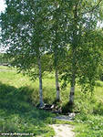
Береза
Нет дерева сердцу милей,
И сколько задумчивых песен
Поется в народе о ней!
Он делит с ней радость и слезы,
И так уж она хороша,
Что кажется- в шуме березы
Есть русская наша душа.
В.Рождественский

Slide 20

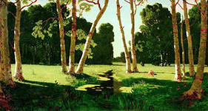
Береза в произведениях художников
И.Э. Грабарь
«Февральская лазурь»
А.И.Куинджи
«Березовая роща»
Автор отобразил красоту березы,
показал истинную любовь к этому
красивому дереву , олицетворяющему
собой Родину
Художник передал игру света и тени,
неземную красоту окружающего мира.

Slide 21
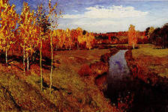
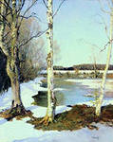
И.И. Левитан
«Золотая осень»
А.К.Саврасов
«Ранняя весна»
Белоствольные березки в осеннем
убранстве в лучах солнца не могут
оставить равнодушными никого.
Автор изобразил прекрасную пору в жизни природы- ее пробуждение

Slide 22
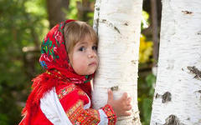
«Мы делим с ней радость и слезы, и так ее дни хороши,
Что кажется- в шуме березы, есть что-то от русской души!

